Slide 1
A
第 九 周 ABC 模式
B
C

Slide 2
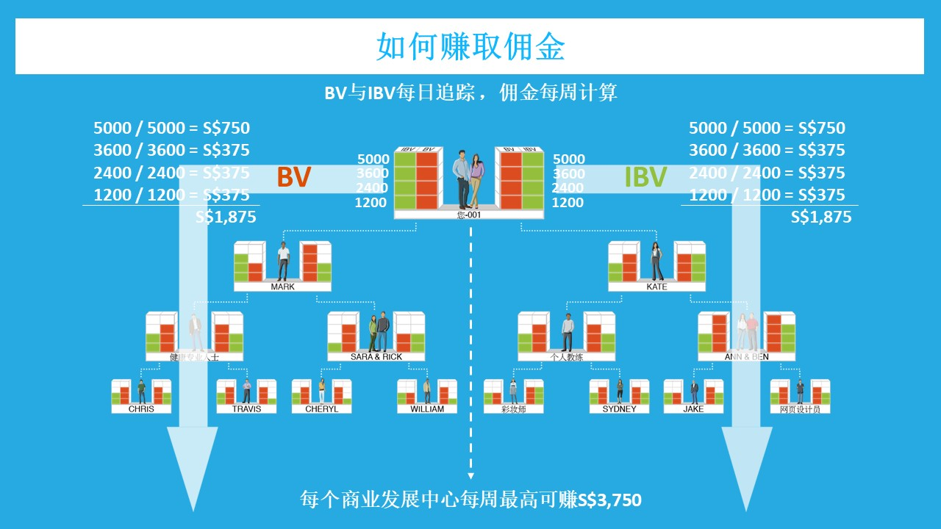
建立团队
齐心
协力
屡创
佳绩

Slide 3
复制和 ABC 模式
目标是使新超连锁™店主
能示范最佳的做法借力建立事业并开展复制，
同时能找到更多合适人选

Slide 4
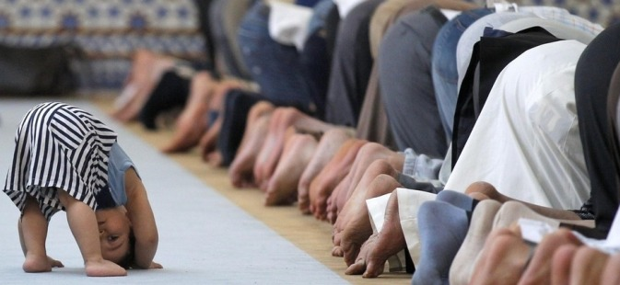
有学有样

Slide 5
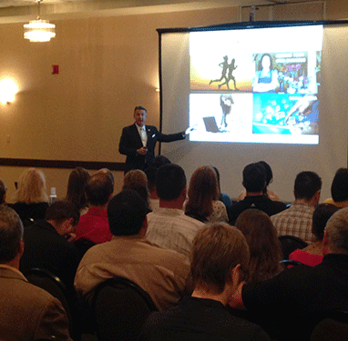
ABC 模式
1对1, 2对1, 或者网路研讨会
HBP 家庭事业
展示会
UBP 超连锁™事业
说明会
One on One
Two on One
Online Presentation Webinar/Skype

Slide 6
会议后
会议该做事件
推荐人
预订下
一次的会议
提供 更多信息
1
2
您
使用产品
上超连锁™事业说明会
3
4
销售门票
SHOP.COM
现金回扣
5
6
浏览SHOP.COM
转 介– 你所认识的人脉
A
A
7
8
电话会议
9

Slide 7
ABC 模式的3个形式
#1: 建设从家到户试做方式 #2: 深入开展领导能力培训
#3: 培训不同类型的领导力

Slide 8
#1 ABC 模式的主要成功因素
在执行 ABC 模式时，一旦新人开始引进对业务感兴趣的人，您就可以让这新人在任何时候注册成为事业伙伴。 ABC 模式的关键是在下一个新人的房子/位置预约下一个跟进会面。 回答问题/提供更多信息
展示计划（给他们和/或他们认为对这事业有兴趣的人） 开始启动美安事业

Slide 9
#1 试做运行方法
推荐人
您
A
A
B
B
C
C
A1
A1
B1
B1
C1
C1

Slide 10
# 2 复制ABC模式
协助GoNow「积极进取型」超连锁™店主完成前三层的复制—使他们能够成为领导。

Slide 11
#2 ABC 复制模式 –深度构建
资深伙伴
您
A
A
B
B
C
C
A1
A1
B1
B1
C1
C1
A, B, C, etc. are Go NOW Distributors

Slide 12
家庭事业展示会 2:1 or 家庭事业展示会
A
推荐 B
B
推荐 C
C
推荐 A1
A1
推荐 B1
B1
推荐 C1
您 A
A
您
A
您
2.公司介绍
3.产品讲解
4.展示计划
5.完成销售
A
You
A
You
A
You
4.展示计划
5.完成销售
A
You
5.完成销售
6.从旁指导
下一个是谁？
B
B
6.从旁指导
5.完成销售
B
1.欢迎嘉宾 嗨，我的名字是B。欢迎来到我家
2.公司介绍
3.产品讲解
B
4.展示计划
B
C
4.展示计划
C
5.完成销售
C
2.公司介绍
3.产品讲解
C
1.欢迎嘉宾嗨，我的名字是C。欢迎来到我家
A1
2.公司介绍
3.产品讲解
A1
4.展示计划
A1
B1
2.公司介绍
3.产品讲解
1.欢迎嘉宾
B1
1.欢迎嘉宾
C1
1.欢迎嘉宾

Slide 13
产品展示会 ：营养保健，全新生活，美容美妆派对
A
推荐 B
B
推荐 C
C
推荐 A1
A1
推荐 B1
B1
推荐 C1
您 A
A
您
A
您
2.公司介绍
3.开场白
4.放映视频
5.审阅调查表
6.完成销售
A
您
A
您
A
您
4.放映视频
5.审阅调查表
6.完成销售
A
您
6.完成销售
7.从旁指导
下一个是谁？
B
6.完成销售
B
7.从旁指导
B
5.审阅调查表
B
2.公司介绍
3.开场白
C
5.审阅调查表
C
6.完成销售
B
1.欢迎嘉宾
嗨，我的名字是B。欢迎来到我家
2.公司介绍
3.开场白
4.放映视频
C
C
1.欢迎嘉宾嗨，我的名字是C。欢迎来到我家
A1
2.公司介绍
3.开场白
4.放映视频
A1
5.审阅调查表
2.公司介绍
3.开场白
4.放映视频
A1
1.欢迎嘉宾嗨，我的名字是A1。欢迎来到我家
B1
B1
1.欢迎嘉宾
嗨，我的名字是B1。欢迎来到我家
C1
1.欢迎嘉宾

Slide 14
#3 ABC 角色
A 顾问
通常是一个资深的或成长中的领导者必须能掌握成功五要诀。 有正确的姿态、技巧和经验，帮助促成一次约会的结束。
B 桥梁
一位后起之秀的领导者，但还在努力学习成功五要诀。 B会准备好所有的资料、工具，方便会议总结。
C 新超连锁™店主或潜在客户
想要学习 成功五要诀的全超连锁™店主

Slide 15
ABC模式给您完全的
。。。
您的成功 您的成长
您的进度 您的时机
全在您的掌控之中！！
控制权

Slide 16
#3 ABC模式
目标是在团队中拥有更多顾问 剩余收入=BV+领导者兼顾问

Slide 17
# ABC模式
A - 顾问
B - 桥梁
C - 新超连锁™店主或潜在客户

Slide 18
为什么 ABC 模式
借用A - 顾问的经验和知识，发挥杠杆作用
学习过程 借用A的姿态和经验完成销售

Slide 19
成为一个合格的B-桥梁
开会前
与新超连锁™店主或潜在客户建立良好的关系
推介您的 A - 顾问
通过选择合适的时间和地点来营造专业氛围 准备跟进资料
安排潜在客户与A-顾问的跟进会面

Slide 20
成为一个合格的B-桥梁
会议期间
准时
穿着得体
做笔记
不要打断，把所有的问题都留到最后再问

Slide 21
成为一个合格的B-桥梁
会后 记录您的招募日志。 48小时内必须跟进 预备下一个展示会

Slide 22
工作组合
最终的杠杆作用
每晚与不同团队，在当地地理区域一起共合作，办会议
同时招募、培训和保留所有原有超连锁™店主
延续事业动能

Slide 23
团队工作组合
团队必须都参与才能组成团队工作组合
您
002
003
Karen
Thomas
吉隆坡（MY） / 勿洛（SG）
槟城（MY） / 裕廊（SG）
家庭事业
展示会
跟进带来的新人
家庭事业
展示会
Feb 29
March 15
跟进带来的新人
结果：您在一个晚上为两个组织工作！

Slide 24
全球会议联盟系统会议
您
让您
能完成团队工作
002
003
组合
加上潜在客户
Karen
Thomas
吉隆坡（MY） / 勿洛（SG）
槟城（MY） / 裕廊（SG）
上超连锁™事业说明会
加上潜在客户
加上潜在客户
地方研讨会
东南亚年会
美国年会

Slide 25
COMBINATIONS
您
002
003
新顾客
新顾客
新顾客
跟进带来的新人
-
跟进
跟进带来的新人
-
家庭事业
展示会
新超连锁™店主/
跟进新顾客
新人
April 10

Slide 26
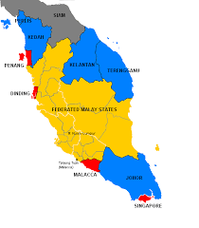
交叉铺导策略
首先在您所在区域内执行

Slide 27
交叉铺导策略
您 001
您 002
您
003
吉隆坡
吉隆坡
吉隆坡（MY）
勿洛（SG）
槟城（MY）
裕廊（SG）
勿洛
勿洛
槟城
槟城
裕廊
裕廊

Slide 28
交叉铺导策略
您 001
您 002
您
003
莫蒂肤
莫蒂肤
莫蒂肤
网络中心
全新生活
健康与营养
网络中心
网络中心
全新生活
全新生活
健康与营养
健康与营养

Slide 29
ABC事业模式
记住，任何时候都不要指望一切会十全十美透过努力掌握 成功五要诀的「积极进取型」超连锁™店主，复制此模式
预订下一次聚会（餐桌聚会、家庭聚会及在线研讨会），
邀请他们的潜在人选来参与
每次都不要忘记预订下一次的会议

Slide 30
业务中的绊脚石
不亲邀约和亲自推荐
不卖票给新超连锁™店主
不听录音资料
不建立重复客户群 不展示计划
等待公司举办超连锁™事业说明会 不参与成功五要诀训练，新超连锁™店主训练 或专业培训
花费太多时间与稳定和等待超连锁™店主 不使用"美安起步指南" 没有跟进，缺乏计划/规划（缺乏纪律）

Slide 31
ABC事业模式
它通过正在学习掌握成功五要诀的GoNow「积极进取型」超连锁™店主复制下去。
教超连锁™店主掌握跟进技巧和ABC事业模式并如何建立深度。。
每次会议结束后，安排下一步的工作。
确保你要召开会议的伙伴与你都是GoNow「积极进取型」超连锁™店主。.
记住，不要指望一切会十全十美完美的发展。

Slide 32
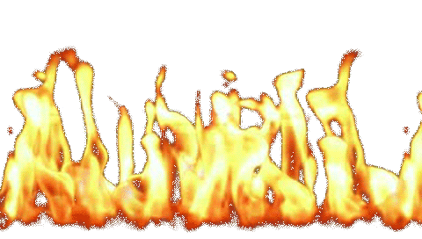
复制是自下而上， 并非自上而下
火源要从底部开始，最后才能烧到顶端

Slide 33
ABC模式给您完全的
控制权
您的成功
您的成长
您的进度
您的时机
全在您的掌控之中

Slide 34
一路通往成功
使用及分享产品
保持最少10位顾客，每位顾客 每月至少订购40 BV
每周两次主持或参与展示计划
继续在家举办事业会议（ABC模式）
每季度亲自推荐两位新事业伙伴
每季度完成卓越超连锁™店主计划

Slide 35
一路通往成功
每月至少参加一次训练（成功五要诀训练、新超连锁店主训练、授证经理级训练、各类专项训练、地方研讨会）
每年参加东南亚年会及美安新加坡领导者大会
透过购买及销售门票给您现有的及新加入的团队伙伴（及合适人选），复制成功模式
当您的事业不断成长，持续与伙伴保持良好的沟通与合作的关系。

Slide 36
以身作则。
您必须成功，其他人才能实现他们的梦想。
-JR·莱丁格

